Slide 1

Оценка сжимаемости порового пространства при изменении эффективного давления на примере Увязовского ПХГ
Жуков В.С., д.т.н. г.н.с. лаб.201, Институт физики Земли им. О.Ю. Шмидта РАН
Кузьмин Д.К., м.н.с. лаб.201, Институт физики Земли им. О.Ю. Шмидта РАН
Кузьмин Ю.О. д.ф-м.н, профессор, зам. Директора, Институт физики Земли им. О.Ю. Шмидта РАН
«Триггерные эффекты в геосистемах» 2022
6-ая Международная конференция 21-24 июня 2022, Москва, Россия

Slide 2
Введение
Обеспечение надежных и бесперебойных поставок газа с действующих и проектируемых подземных хранилищ газа требует сложных технологических подходов, что обеспечивается повышением их наукоемкости и безопасности. Для надежного прогнозирования безопасного увеличения объёмов закачки и отбора газа на ПХГ необходимо повышение точности их эксплуатации за счет учета влияния геомеханических процессов. Опубликовано большое число определений сжимаемости горных пород, основанных в основном на учете изменений пористости или деформации при увеличении эффективного давления от атмосферных до пластовых условий. Значительный диапазон величин коэффициентов сжимаемости сильно влияет на адекватность оценок изменений физических свойств и просадок земной поверхности подземных хранилищ газа. Поэтому актуально рассмотреть более детально имеющиеся походы к оценке сжимаемости и выбрать из них наиболее точные и адекватно отображающие деформации горных пород для получения адекватных оценок просадок земной поверхности.
Основной задачей данной работы являлась количественная оценка диапазона изменения вертикальных смещений поверхности в зависимости от выбранного режима эксплуатации ПХГ с учетом фактических данных о пористости и сжимаемости коллекторов объекта хранения газа.
Оценка сжимаемости порового пространства при изменении эффективного давления на примере Увязовского ПХГ

Slide 3
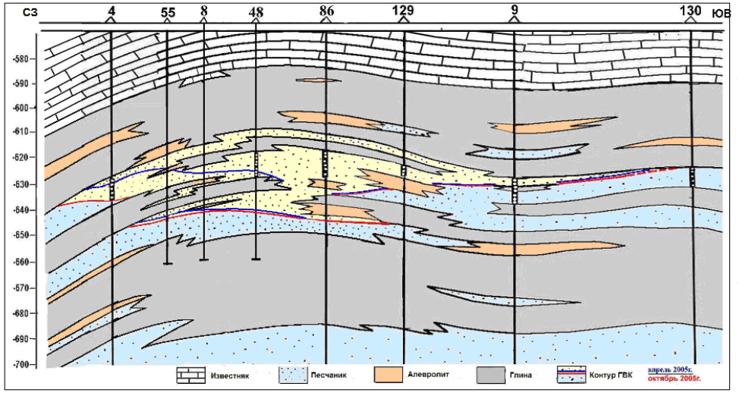
Объект исследований
Объектом исследований являлось Увязовское ПХГ, созданное в 1998г в коллекторах щигровского горизонта верхнего девона - водоносном пласте антиклинальной структуры. Расположено в пределах Окско-Цнинского вала Русской плиты и в плане имеет вид правильного овала с размерами 20 на 4 км вдоль его длиной и короткой оси. Отбор газа из ПХГ за сезон 2022/2023г ожидается ~5 млрд.м³. Пласт-коллектор состоит из двух песчаных пачек, разделенных глинистым пропластком.
Оценка сжимаемости порового пространства при изменении эффективного давления на примере Увязовского ПХГ
3

Slide 4
Объект исследований
Основной объект закачки и хранения газа на Увязовском ПХГ сложен переслаиванием песчаников, алевролитов с подчиненными прослоями глинистых алевролитов. Верхняя часть пласта (щигры 1) толщиной до 11-30м (в среднем 15м) сложена песчаниками мелкозернистыми, хорошо сортированными, сильно алевритистыми, обогащенными крупноалевритовым материалом, глинистая фракция составляет в среднем 5-10%. Нижняя часть пласта (щигры 2) толщиной до 30-35м (в среднем 20м) сложена однородными мелкозернистыми песчаниками с глинистостью менее 5%. Минерально-петрографический состав верхней и нижней частей пласта полностью идентичен.
Рис. 1. Схематический профиль Увязовского ПХГ вдоль длинной оси структуры (по [Семенов, 2010]).
Оценка сжимаемости порового пространства при изменении эффективного давления на примере Увязовского ПХГ
4

Slide 5
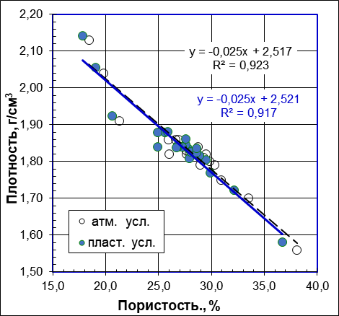
Объект исследований
Были исследованы 22 образца алевролитов крупнозернистых Увязовского ПХГ, имевшие в атмосферных условиях пористость от 18,4 % до 38,1% и проницаемость от 148 до 3035 мД, изготовленные из керна, отобранного с глубины 765-810 метров. Анализ зависимости плотности от пористости исследованных образцов в атмосферных и пластовых условиях (рис. 2а) свидетельствует об их в тесной взаимосвязи и однородности исследуемой коллекции. Моделирование пластовых условий (всестороннее давление Р_{вс} 20,0 МПа, поровое давление Р_{пор} 10,0 МПа и температура 22°С) выполнялось в соответствии с методикой [Жуков, Люгай, 2016].
Рис.2 а. Зависимости плотности и пористости при атмосферных и пластовых условиях.
Оценка сжимаемости порового пространства при изменении эффективного давления на примере Увязовского ПХГ
5

Slide 6
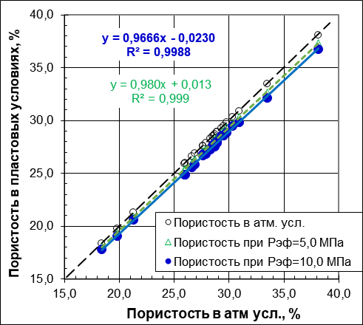
Объект исследований
При этом непосредственно измерялся объём поровой жидкости, выдавливаемой из образца при увеличении его всестороннего обжатия, что позволило рассчитать не только изменения пористости, но и объёмные деформации образца и его порового пространства. Они рассчитывались с учетом того, что коэффициент сжимаемости скелета горной породы на несколько порядков превосходит коэффициент сжимаемости порового пространства [Жуков, Кузьмин, 2021 ЗГИ]. Зависимость пористости в пластовых условиях (при эффективном давлении 5,0 и 10,0 МПа) от пористости в атмосферных условиях с высокой степенью достоверности аппроксимации (детерминации) описывается линейным уравнением (рис. 2б), что свидетельствует о зависимости пористости от напряженного состояния.
Рис.2 б. Изменения пористости при переходе от атмосферных условий к пластовым.
Оценка сжимаемости порового пространства при изменении эффективного давления на примере Увязовского ПХГ
6

Slide 7
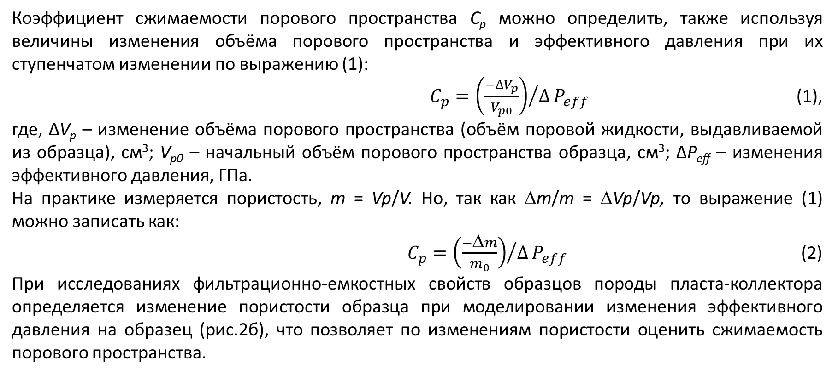
Определение коэффициента объемной сжимаемости пор
Коэффициент сжимаемости порового пространства С_{p} можно определить, также используя величины изменения объёма порового пространства и эффективного давления при их ступенчатом изменении по выражению (1):
$C_{p}={\left(\frac{−∆V_{p}}{V_{p0}}\right)}/∆P_{eff}$ (1),
где, ΔV_{p} – изменение объёма порового пространства (объём поровой жидкости, выдавливаемой из образца), см³; V_{p0} – начальный объём порового пространства образца, см³; ΔP_{eff} – изменения эффективного давления, ГПа.
На практике измеряется пористость, m = Vp/V. Но, так как Δm/m = ΔVp/Vp, то выражение (1) можно записать как:
$C_{p}={\left(\frac{−Δm}{m_{0}}\right)}/∆P_{eff}$ (2)
При исследованиях фильтрационно-емкостных свойств образцов породы пласта-коллектора определяется изменение пористости образца при моделировании изменения эффективного давления на образец (рис.2б), что позволяет по изменениям пористости оценить сжимаемость порового пространства.
Оценка сжимаемости порового пространства при изменении эффективного давления на примере Увязовского ПХГ
7

Slide 8
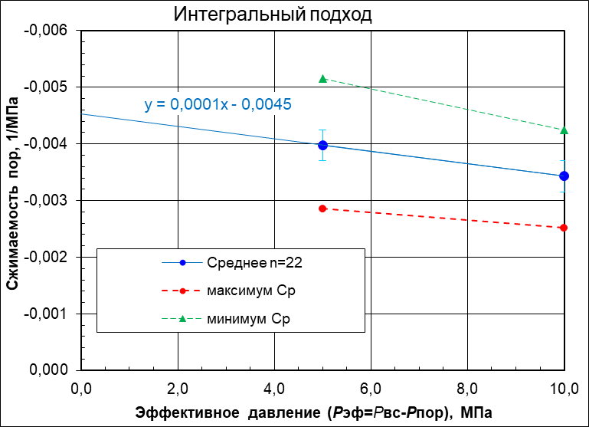
Определение коэффициента объемной сжимаемости пор
При исследованиях фильтрационно-емкостных свойств образцов породы пласта-коллектора определяется изменение пористости образца при моделировании изменения эффективного давления на образец (рис.3), что позволяет напрямую оценить сжимаемость порового пространства. Нами по результатам экспериментальных исследований образцов были рассчитаны коэффициенты сжимаемости порового пространства на участках увеличения эффективного давления от атмосферных условий до условий, моделирующих пластовые (рис.3). Предложенные уравнения (1) и (2) позволяют рассчитать C_{p} сжимаемость порового пространства, по зависимости (2) нормированной пористости от изменения эффективного давления (P_{i} - P₀), которое напрямую связано с изменением пластового давления в пласте (рис. 3).
Рис.3. Изменения коэффициента сжимаемости пор от величины эффективного давления при моделировании пластовых условий. Стандартная погрешность показана вертикальными голубыми линями
Оценка сжимаемости порового пространства при изменении эффективного давления на примере Увязовского ПХГ
8

Slide 9
Определение коэффициента объемной сжимаемости пор
На рисунке 3 графически получена средняя величина коэффициента объёмной сжимаемости порового пространства -0,003428 1/МПа при увеличении эффективного давления от атмосферного 0,1 МПа до 10 МПа. Это значение соответствует величине показателя степени экспоненциального уравнения аппроксимации зависимости средней величины пористости от эффективного давления по уравнению (1). Очевидно, что и пористость, и сжимаемость пор (формула (1) и рис. 2б и 3), имеют тенденцию к уменьшению с ростом эффективного давления. Поэтому необходимо получить более точную величину сжимаемости пор в диапазоне изменений эффективного давления характерном процессам закачки-отбора газа, а именно при 5,0-10,0 МПа
Ср для 22 исследованных образцов изменяется от -0,002856 до -0,005157 1/МПа, при изменении эффективного давления от 0,1 до 5,0 МПа, составляя в среднем -0,003977 1/МПа и от - 0,002516 до -0,004253 1/МПа; а при изменении эффективного давления от 0,1 до 10,0 МПа, составляя в среднем -0,003428 1/МПа
Оценка сжимаемости порового пространства при изменении эффективного давления на примере Увязовского ПХГ
9

Slide 10
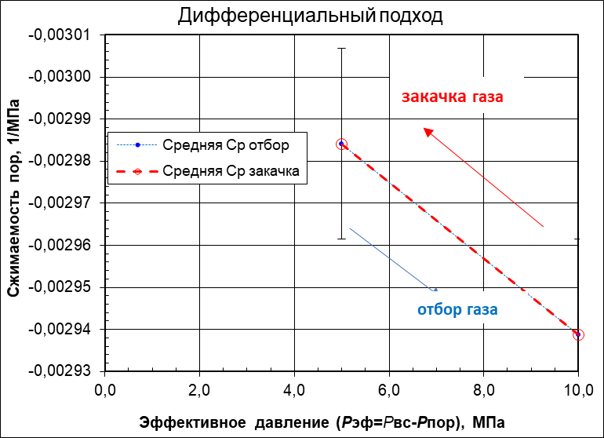
Определение коэффициента объемной сжимаемости пор
При расчете нормированной величины пористости нами были приняты начальные значения пористости при 0,1 МПа (для расчета сжимаемости пор в диапазоне изменения эффективного давления 0,1-5,0 МПа); 5,0 МПа (при изменении эффективного давления 5,0-10,0 МПа); и 10,0 (при изменении эффективного давления 10,0-5,0 МПа. Последний диапазон изменения эффективного давления соответствует периоду закачки газа, что позволяет нам оценить сжимаемость пор соответствующей этому периоду.
Отметим, что при увеличении эффективного давления от 0,1 МПа до 5,0 МПа коэффициент объёмной сжимаемости порового пространства равен -0,003977 1/МПа, что почти на 16 % больше его средней величины -0,003428 при изменении эффективного давления от 0,1 до 10 МПа.
Рис.4. Зависимость нормированной пористости от величины эффективного давления при моделировании пластовых условий в процессе закачки и отбора газа.
Оценка сжимаемости порового пространства при изменении эффективного давления на примере Увязовского ПХГ
10

Slide 11
Определение коэффициента объемной сжимаемости пор
А при дальнейшем отборе газа эффективное давление будет увеличиваться с 5,0 до 10,0 МПа (за начальное принята пористость при 5,0 МПа), соответственно получим коэффициент сжимаемости пор -0,002939 1/МПа (см. рис.4).
Переходя к закачке газа очевидно, что эффективное давление будет снижаться с 10,0 до 5,0 МПа, и мы получим величину коэффициента сжимаемости пор -0,002984 1/МПа (см. рис.4).
Рис.4. Зависимость нормированной пористости от величины эффективного давления при моделировании пластовых условий в процессе закачки и отбора газа.
Оценка сжимаемости порового пространства при изменении эффективного давления на примере Увязовского ПХГ
11

Slide 12
Определение коэффициента объемной сжимаемости пор
Расчеты возможных величин просадок земной поверхности можно выполнить с использованием нескольких экспериментально определённых значений коэффициента объёмной сжимаемости порового пространства при закачке и отборе газа, которые сведены в таблицу.
Величины | Отбор | Закачка | Метод оценки
 | С пор, 1/МПа | С пор, 1/МПа
Минимум | -0,002516 |  | Интегральный (рост Рэф до 10,0МПа)
Среднее | -0,003428 |  | Интегральный (рост Рэф до 10,0МПа)
Максимум | -0,004253 |  | Интегральный (рост Рэф до 10,0МПа)
Рэф от 0,1 до 5,0 МПа | -0,0043977 |  | Дифференциальный (интервальный)
Рэф от 5,0 до 10 МПа | -0,002939 | - 0,002984 | Дифференциальный (интервальный)
Оценка сжимаемости порового пространства при изменении эффективного давления на примере Увязовского ПХГ
12

Slide 13
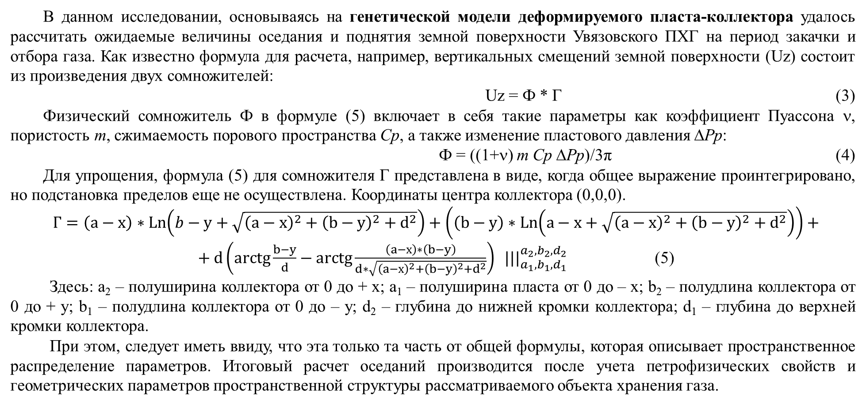
Определение величины просадок при закачке-отборе газа
В данном исследовании, основываясь на генетической модели деформируемого пласта-коллектора удалось рассчитать ожидаемые величины оседания и поднятия земной поверхности Увязовского ПХГ на период закачки и отбора газа. Как известно формула для расчета, например, вертикальных смещений земной поверхности (Uz) состоит из произведения двух сомножителей:
Uz = Ф * Г (3)
Физический сомножитель Ф в формуле (5) включает в себя такие параметры как коэффициент Пуассона ν, пористость m, сжимаемость порового пространства Cр, а также изменение пластового давления ∆Рр:
Ф = ((1+ν) m Cp ΔPр)/3π (4)
Для упрощения, формула (5) для сомножителя Г представлена в виде, когда общее выражение проинтегрировано, но подстановка пределов еще не осуществлена. Координаты центра коллектора (0,0,0).
$Г=\left(а−х\right)∗Ln\left(b−y+\sqrt{{\left(a−х\right)}^{2}+{\left(b−y\right)}^{2}+d^{2}}\right)+\left(\left(b−y\right)∗Ln\left(a−х+\sqrt{{\left(a−х\right)}^{2}+{\left(b−y\right)}^{2}+d^{2}}\right)\right)++d\left(arctg\frac{b−y}{d}−arctg\frac{\left(a−х\right)∗\left(b−y\right)}{d∗\sqrt{{\left(a−х\right)}^{2}+{\left(b−y\right)}^{2}+d^{2}}}\right) {|||}_{a_{1},b_{1},d_{1}}^{a_{2},b_{2},d_{2}}$ (5)
Здесь: a₂ – полуширина коллектора от 0 до + х; a₁ – полуширина пласта от 0 до – х; b₂ – полудлина коллектора от 0 до + y; b₁ – полудлина коллектора от 0 до – y; d₂ – глубина до нижней кромки коллектора; d₁ – глубина до верхней кромки коллектора.
При этом, следует иметь ввиду, что эта только та часть от общей формулы, которая описывает пространственное распределение параметров. Итоговый расчет оседаний производится после учета петрофизических свойств и геометрических параметров пространственной структуры рассматриваемого объекта хранения газа.
Оценка сжимаемости порового пространства при изменении эффективного давления на примере Увязовского ПХГ
13

Slide 14
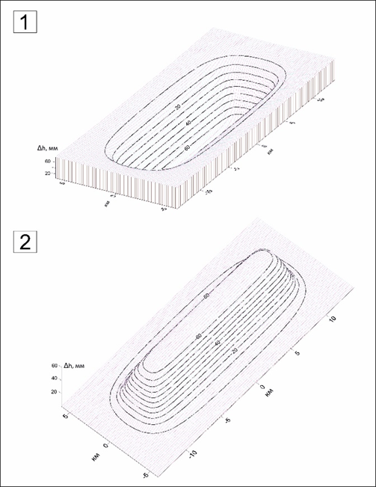
Определение величины просадок
при закачке-отборе газа
Приведённые выше результаты петрофизических исследований объекта хранения газа показали, что значение коэффициента пористости можно, в первом приближении, принять m = 0.27 (27%), а коэффициенты сжимаемости порового пространства С_{р} = -2.939*10⁻³ и -2,984*10⁻³ 1/МПа.
Распределения вертикальных смещений земной поверхности построены для периодов закачки и отбора газа. Период закачки газа характеризуется увеличением пластового давления ∆P = +5МПа.
В период отбора этого же объема, соответственно, ∆P = -5МПа. Максимальная амплитуда оседания и поднятия земной поверхности за составит 61 мм. Вертикальные смещения от 5 мм и более ожидаются на площади 96 км². Рост значений смещений в сторону максимума, ожидаемо наблюдается в направлении к центру залежи. Это принципиальная теоретическая особенность модели, подтверждающая ее достоверность при сопоставительном анализе с наземными наблюдениями на ранее исследуемых объектах ПХГ и нефтегазоносных месторождениях [Кузьмин 1999, 2009, 2010, 2020].
Рис.5. Распределения вертикальных смещений на Увязовском ПХГ в 1) период отбора газа и 2) период закачки газа.
Оценка сжимаемости порового пространства при изменении эффективного давления на примере Увязовского ПХГ
14

Slide 15
Заключение
Выполнен анализ влияния пластового давления на объемную сжимаемость пластов коллекторов газа на базе экспериментальных результатов изменений их пористости при моделировании закачки и отбора газа. На основе существующих представлений о физике горных пород, разработанных математических моделей и результатов исследований керна получена оценка максимальной амплитуды оседания и поднятия земной поверхности Увязовского ПХГ, достигающая 61 мм при изменении пластового давления на ± 5.0 МПа. Построены модели распределения вертикальных смещений земной поверхности для периодов закачки и отбора газа, показывающие, что смещения от 5мм и более, которые могут быть получены при повторных нивелирных наблюдениях, занимают площадь около 96 км² территории ПХГ. Максимум вертикальных смещений наблюдается в направлении к центру залежи, что подтверждает ее достоверность при сопоставлении с данными полевых наблюдений на ряде других ПХГ и месторождениях углеводородов.
Основной вывод данной работы заключается в том, что предложена и реализована на практике методика оценки изменения вертикальных смещений поверхности с учетом изменений пористости и сжимаемости коллекторов газа в зависимости от выбранного режима эксплуатации Увязовского ПХГ с учетом фактических данных о пористости и сжимаемости коллекторов объекта хранения газа, которая может быть использована и на других аналогичных объектах.
Оценка сжимаемости порового пространства при изменении эффективного давления на примере Увязовского ПХГ

Slide 16
Триггерные эффекты в геосистемах 2022
VI международная конференция. Москва, 21 - 24 июня 2022
СПАСИБО ЗА ВНИМАНИЕ
Оценка сжимаемости порового пространства при изменении эффективного давления на примере Увязовского ПХГ

Slide 17
Основные ссылки
Жуков В.С., Кузьмин Ю.О. Экспериментальная оценка коэффициентов сжимаемости трещин и межзерновых пор коллектора нефти и газа // Записки Горного Института. 2021. Т. 251. № 5. - С. 658-666. - DOI 10.31897/PMI.2021.5.5
Кузьмин Ю.О. Актуальные вопросы использования геодезических измерений при геодинамическом мониторинге объектов нефтегазового комплекса / Ю.О. Кузьмин // Вестник СГУГиТ (Сибирского государственного университета геосистем и технологий). – 2020. – Т. 25. – № 1. – С. 43-54. – DOI 10.33764/2411-1759-2020-25-1-43-54.
Кузьмин Д.К. Моделирование смещений земной поверхности, полученных различными спутниками со встроенным модулем РСА (на примере мониторинга месторождений нефти и газа) / Д. К. Кузьмин // Проблемы недропользования. – 2021. – № 2(29). – С. 94-104. – DOI 10.25635/2313-1586.2021.02.094
Comparison of forecast estimates of seabed subsidence of the Yuzhno-Kirinskoye field / V.S. Zhukov, D.K. Kuzmin, Y.O. Kuzmin, I.V. Pleshkov // IOP Conference Series: Earth and Environmental Science: 4, Yuzhno-Sakhalinsk, 06–10 сентября 2021 года. – Yuzhno-Sakhalinsk, 2021. – P. 012019. – DOI 10.1088/1755-1315/946/1/012019.
ИЗМЕНЕНИЯ СТРУКТУРЫ ПОРИСТОСТИ ПРИ НАРУШЕНИИ УПРУГОГО ХАРАКТЕРА ДЕФОРМИРОВАНИЯ ГОРНЫХ ПОРОД

